Slide 1

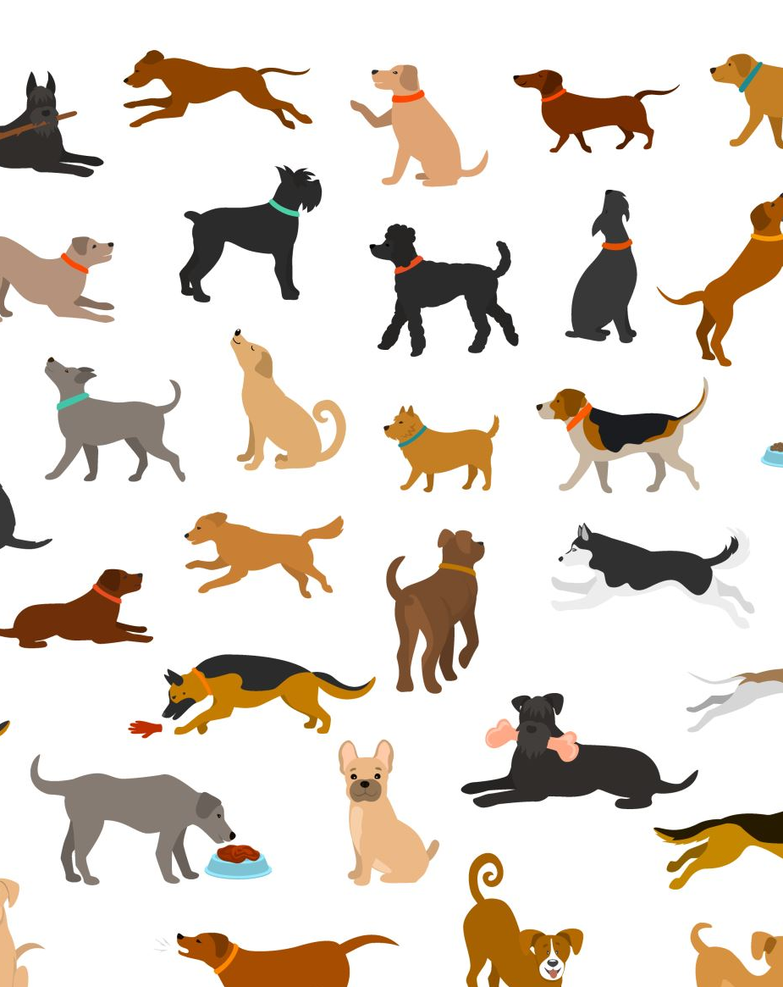
Obedience
Gladišová

Slide 2
anglického slova „obedience“ je poslušnosť
pri tomto druhu cvičenia sa očakáva, že pes bude vykonávať cviky na základe vydaných povelov, zároveň však radostne a ochotne
je to kynologický šport, pri ktorom sa hodnotí ovládateľnosť a ochota psa pracovať v súhre so psovodom
Predvádza sa 10 cvikov
význam sa kladie na ochotu pracovať a vzájomnú súhru dvojice

Slide 3
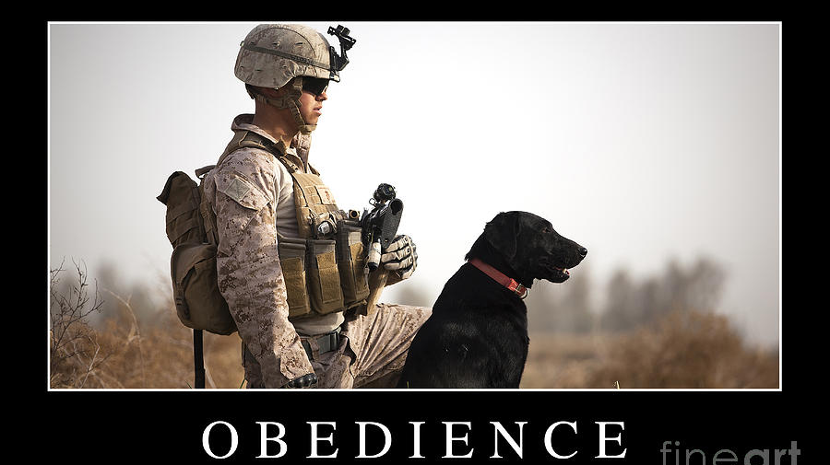
v hodnotení predvádzania cvikov sa prihliada na plemenné znaky a zvláštnosti zvieraťa
korene tohto športu sa viažu k anglickej výstave Crufts, kde bola táto poslušnosť po prvý raz predvedená
rozšírená bola najskôr v škandinávskych štátoch, neskôr sa rozšírila do Európy
kynologický šport zastrešený FCI a riadi sa medzinárodnými pravidlami FCI

Slide 4
Začiatok éry slovenskej Obedience sa datuje od leta 2007
Bolo nutné vytvoriť slovenské národné pravidlá pre triedy začiatočníkov OB1 a OB2, nakoľko v tom čase boli pravidla stanovene iba pre triedu OB3
Snahou bolo umožniť slovenským psovodom pripravovať psov tak, aby sa mohli zúčastňovať akcií aj v zahraničí
Prvé slovenské pravidlá Obedience boli Prezídiom ZŠK SR schválené od 1.1.2008, čím sa Obedience na Slovensku zaradila medzi oficiálne kynologické športy zastrešené Zväzom športovej kynológie SR

Slide 5
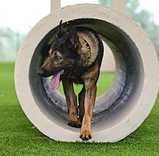
Usporiadanie pretekov
Organizátorom akcie môže byť každá členská organizácia
Každá oficiálna akcia musí byť vopred odsúhlasená ZŠK SR

Slide 6
Účasť na skúškach a pretekoch
Aby sa pes mohol zúčastniť oficiálnej akcie Obedience v SR musí najneskôr v deň oficiálnej akcie dosiahnuť minimálny vek:
Trieda OB Začiatočníci (nepovinná):
OBZ - A 7 mesiacov
OBZ - B 9 mesiacov
OBZ - C 10 mesiacov

Slide 7
Zdravie súťažiacich psov, kontrola identity a veterinárne podmienky
Účasť je povolená psom ktorým to fyzický a zdravotný stav dovoľuje
Každý pes musí mat veterinárny preukaz s platnými očkovaniami najmenej proti besnote, psinke, parvoviróze a hepatitíde
Psy trpiace nákazlivými chorobami, majúce parazity, červy, svrab sa na skúšku/preteky nepripúšťajú
psy agresívne, slepé, hluché, psy po úraze alebo chorobe obviazané, zabandážované alebo šité
Kastrovaným psom a sterilizovaným sučkám je účasť na pretekoch a skúškach v SR povolená.

Slide 8
Agresívne psy nemajú povolený vstup do cvičebného priestoru ani do jeho okolia
Rozhodca diskvalifikuje každého psa, ktorý pohryzie, pokúša sa uhryznúť, napáda, alebo sa pokúša napadnúť ľudí alebo iných psov
V prípade zahraničného účastníka je incident oznámený aj organizácií, ktorá účastníka vyslala, resp. zahraničnému národnému zväzu alebo asociácií

Slide 9
Háravé sučky, kotné sučky a sučky po pôrode
Háravé sučky sa môžu skúšky/pretekov zúčastniť, ak to usporiadateľ povoľuje, avšak pretekajú posledné v poradí
Počas akcie sa nesmú pohybovať v priestoroch akcie ani v blízkom okolí
Môžu sa zdržovať iba v priestoroch, ktoré určí vedúci akcie, až kým ostatné psy neukončia cvičenie

Slide 10
Účasť kupírovaných psov
Účasť psov s kupírovaným chvostom alebo kupírovanými ušami, alebo tie, ktoré majú ďalšie zmeny vo vzhľade vykonané zo zdravotných alebo kozmetických dôvodov, sa riadi platnými predpismi v SR

Slide 11
Spôsobilosť posudzovať preteky
Rozhodcovia Obedience musia byť dostatočné školení na to, aby boli spôsobilí posudzovať pretekárov na oficiálnych akciách Obedience.
Každý rozhodca Obedience musí byť držiteľom platnej licencie, ktorú vydáva ZŠK SR
úspešne absolvované testy
Rozhodca Obedience je povinný pravidelne sa zúčastňovať školení a riadiť sa štatútom rozhodcu.

Slide 12
Vedúci skúšok a hlavný steward
Na každej oficiálnej akcii musí byť prítomný vedúci skúšky
zodpovedá za organizačný priebeh akcie
Funkcia vedúceho skúšok, resp. vedúceho pretekov nevylučuje funkciu stewarda, resp. hlavného stewarda.
Steward musí mať zodpovedajúcu kvalifikáciu.
Ak je na akcii viac stewardov, musí byť menovaný hlavný steward.
Steward, resp. hlavný steward je zodpovedný za organizačné zabezpečenie a priebeh akcie
Hlavný steward musí byť schopný riadiť cvičenie vo všetkých triedach

Slide 13
Organizácia pretekov
Akcie Obedience sú riadené rozhodcom, resp. hlavným rozhodcom určeným na ten deň
Ak je na pretekoch, resp. skúške viac ako jeden rozhodca, jeden z nich je menovaný hlavným rozhodcom a ten aj predsedá tímu rozhodcov.
V prípade nešportového správania, používania motivačných predmetov na cvičebnej ploche, porušenia pravidiel skúšobného poriadku, konanie proti ochrane zvierat a dobrým mravom, môže rozhodca psovoda diskvalifikovať

Slide 14
Povinnosti psovoda a výstroj psa
Účastník akcie Obedience je povinný dodržať termín uzávierky prihlášok.
Podanie prihlášky zaväzuje psovoda uhradiť štartovný poplatok ešte pred konaním akcie (do termínu uzávierky). Ak sa prihlásený psovod nemôže z akéhokoľvek dôvodu dostaviť, musí túto skutočnosť neodkladne oznámiť usporiadateľovi.
Štartovný poplatok sa po termíne uzávierky nevracia.
Psovodi musia postupovať podľa určených pravidiel a nariadení

Slide 15
Rozhodnutie rozhodcu je konečné a žiaden pretekár ho nemôže spochybniť.
Psovodi by mali nahlásiť svoju prítomnosť na pretekoch 30 minút pred začiatkom.
Je zakázané trestať psa.
Je povolený iba bežný obojok (obojok zapnutý na pevno, retiazka s veľkými okami, vodítkom pripnutá nie na sťahovanie).
Sťahovací obojok, sťahovacia retiazka, ostnatý obojok, elektrický obojok, alebo iné donucovacie prostriedky, ako aj obojok proti parazitom a náhubok sú zakázané

Slide 16
Správanie psa / Diskvalifikácia
Pes, ktorý kedykoľvek počas svojho vykonávania cvikov (pred alebo i po skončení jeho vlastného predvedenia cvikov) hryzie, pokúša sa uhryznúť, napáda, alebo sa pokúša napadnúť ľudí, alebo iných psov, je z pretekov diskvalifikovaný.
Stratí všetky body dokonca aj vtedy, ak už výkon (cviky) ukonči
Incident musí byť zaznamenaný do výkonnostného preukazu psa a na hodnotiaci list z akcie. Incident musí byť oznámený aj organizácií, ktorú pes reprezentuje a taktiež organizátorovi v krajine usporiadateľa

Slide 17
Prikrývky, plášte, peleríny, pršiplášte, topánky, ponožky, postroje, pásky, bandáže a pod. na psoch sú počas predvádzania zakázané.
Počas cvikov a medzi cvikmi by psovod mal mať psa po svojej ľavej strane
Ak je psovod zdravotne postihnutý, môže mať psa počas cvikov a medzi cvikmi na pravej strane.

Slide 18
Ostatné usmernenia
Ak sa cvičebný priestor začína stavať, alebo sa pripravuje, nie je dovolené, aby psovod alebo pes do tohto priestoru vstupovali, až kým oprávnená osoba (vedúci akcie, hlavný steward alebo rozhodca) nedá povolenie.
Pri skupinových cvikoch je minimálny počet psov v skupine tri a maximálny počet je šesť.
V súťaži, kde celkový počet psov nie je deliteľný šiestimi, dve zo skupín by mali pozostávať zo siedmich psov.

Slide 19
Bodové hodnotenie v triede OB Začiatočníci
OBZ - A
1. miesto 112 – 140 bodov 80 % Výborne
2. miesto 98 – pod 112 bodov 70 % Veľmi dobre
3. miesto 84 – pod 98 bodov 60 % Dobre
OBZ – B
1. miesto 168 – 210 bodov 80 % Výborne
2. miesto 147 – pod 168 bodov 70 % Veľmi dobre
3. miesto 126 – pod 147 bodov 60 % Dobre
OBZ – C
1. miesto 256 – 320 bodov 80 % Výborne
2. miesto 224 – pod 256 bodov 70 % Veľmi dobre
3. miesto 192 – pod 224 bodov 60 % Dobre

Slide 20
https://www.youtube.com/watch?v=oyInBkQ15-E
Ďakujem za pozornosť :)

